Slide 1

光电效应瞬时发，光的频率有要求

Slide 2
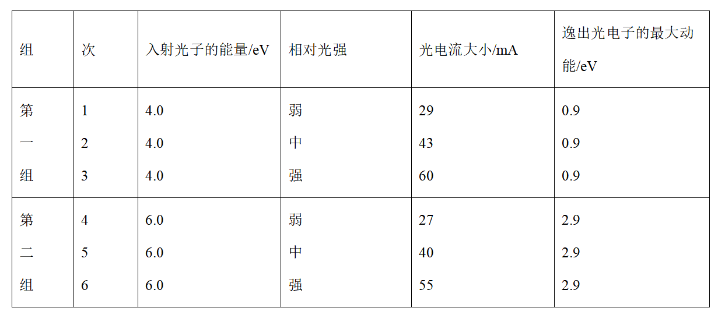

例（2019·北京卷）光电管是一种利用光照射产生电流的装置，当入射光照在管中金属板上时，可能形成光电流。表中给出了6次实验的结果。
由表中数据得出的论断中不正确的是（ ）
A. 两组实验采用了不同频率的入射光
B. 两组实验所用的金属板材质不同
C. 若入射光子的能量为5.0 eV，
逸出光电子的最大动能为1.9 eV
D. 若入射光子的能量为5.0 eV，
相对光强越强，光电流越大
【解析】本题可以结合爱因斯坦光电效应方程比较比较两次实验时的逸出功和光电流与光强的关系来处理，表格显示两组中入射光的能量不同，结合公式 可知，由题表格中数据可知，两组实验所用的入射光的能量不同，故入射光的频率不同，由公式 可知， 代入相关参数得 ,说明两种材料的逸出功相等，故B选项错误，结合爱因斯坦光电效应方程： ，当 时，代入 时，得 ,故C选项正确，由图表可知增大入射光的光强，光电流增大故D选项正确。

Slide 3
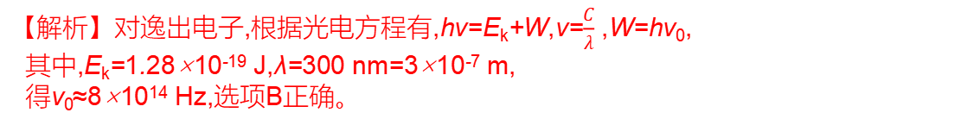
1.(2018·全国卷)用波长为300 nm的光照射锌板,电子逸出锌板表面的最大初动能为1.28×10⁻¹⁹ J,已知普朗克常量为6.63×10⁻³⁴ J·s,真空中的光速为3.00×10⁸ m·s⁻¹,能使锌产生光电效应的单色光的最低频率约为( )
A.1×10¹⁴ Hz B.8×10¹⁴ Hz
C.2×10¹⁵ Hz D.8×10¹⁵ Hz
【解析】对逸出电子,根据光电方程有,hν=E_{k}+W,ν=$\frac{C}{λ}$ ,W=hν₀,
其中,E_{k}=1.28×10⁻¹⁹ J,λ=300 nm=3×10⁻⁷ m,
得ν₀≈8×10¹⁴ Hz,选项B正确。

Slide 4
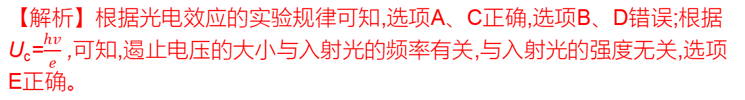
2 (2016·全国卷)现用某一光电管进行光电效应实验,当用某一频率的光入射时,有光电流产生。下列说法正确的是( )
A.保持入射光的频率不变,入射光的光强变大,饱和光电流变大
B.入射光的频率变高,饱和光电流变大
C.入射光的频率变高,光电子的最大初动能变大
D.保持入射光的光强不变,不断减小入射光的频率,始终有光电流产生
E.遏止电压的大小与入射光的频率有关,与入射光的光强无关
【解析】根据光电效应的实验规律可知,选项A、C正确,选项B、D错误;根据U_{c}=$\frac{hv}{e}$ ,可知,遏止电压的大小与入射光的频率有关,与入射光的强度无关,选项E正确。

